Slide 1
Seminář k didaktice matematiky IMAp07 podzimní semestr 2022
1. setkání
Mgr. Jitka Panáčová, Ph.D.

Slide 2
Doporučená literatura
BLAŽKOVÁ, Růžena, Květoslava MATOUŠKOVÁ a Milena VAŇUROVÁ. Kapitoly z didaktiky matematiky (slovní úlohy, projekty). Brno: Masarykova univerzita v Brně, 2002. 84 s. ISBN 80-210-3022-4.
BLAŽKOVÁ, Růžena, Květoslava MATOUŠKOVÁ a Milena VAŇUROVÁ. Slovní úlohy na 1. stupni ZŠ. první. Brno: PdF MU, 1998. 43 s.
BLAŽKOVÁ, Růžena, Květoslava MATOUŠKOVÁ a Milena VAŇUROVÁ. Texty k didaktice matematiky pro studium učitelství 1. stupně základní školy. 1. vyd. Brno: Masarykova univerzita, 1992. 78 s. ISBN 8021004681.
BLAŽKOVÁ, Růžena. Didaktika matematiky se zaměřením na specifické poruchy učení. Brno. MU 2017.
KUŘINA, František. Umění vidět v matematice. 1. vyd. Praha: Státní pedagogické nakladatelství, 1990. 247 s. ISBN 8004237533.
Predškolská a elementárna pedagogika. Edited by Zuzana Kolláriková - Branislav Pupala. Vyd. 1. Praha: Portál, 2001. 455 s. ISBN 80
VAŇUROVÁ, Milena a Růžena BLAŽKOVÁ. Didaktika matematiky 1 [online e-learningový kurz]. 2005.
HEJNÝ, Milan a František KUŘINA. Dítě, škola a matematika: konstruktivistické přístupy k vyučování. Vyd. 1. Praha: Portál, 2001. 187 s. ISBN 80-7178-581-4.
BLAŽKOVÁ, Růžena, Květoslava MATOUŠKOVÁ, Milena VAŇUROVÁ a Miloslav BLAŽEK. Poruchy učení v matematice a možnosti jejich nápravy. 2000. 93 s. ISBN 80-85931-89-3.
DIVÍŠEK, J a kol. Didaktika matematiky pro studium učitelství 1. stupně ZŠ. Praha: SPN, 1989.

Slide 3
Doporučená literatura
Učebnice matematiky pro 1. stupeň ZŠ včetně jejich metodických příruček nakladatelství
      Alter
      Studio 1 + 1
      Didaktis
      Nová škola
      a další

Slide 4
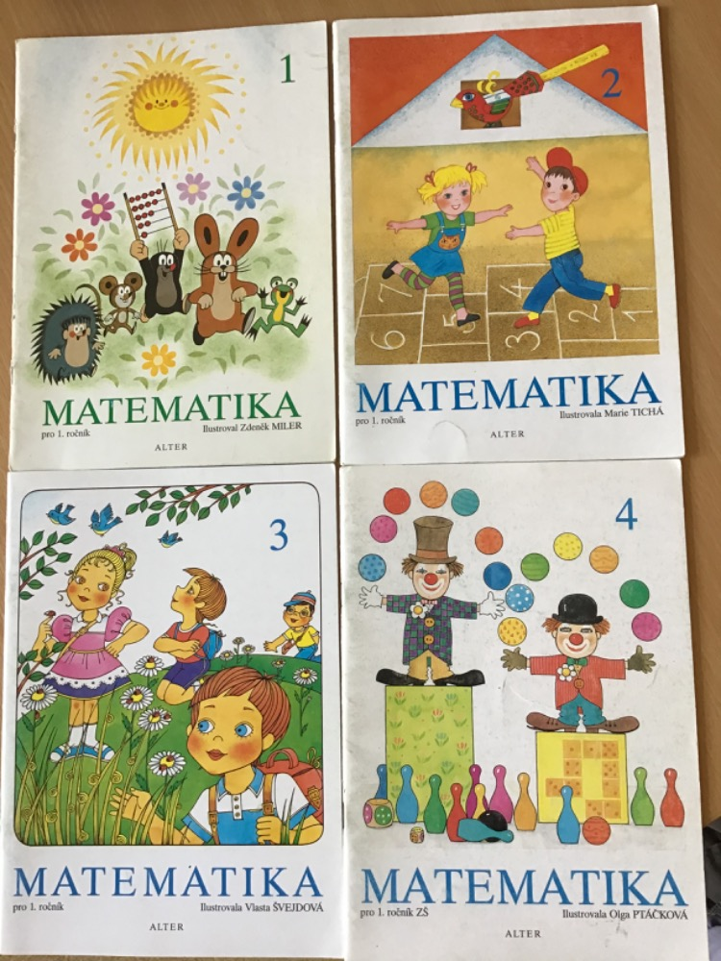
Učebnice matematiky pro 1. ročník nakladatelství Alter

Slide 5
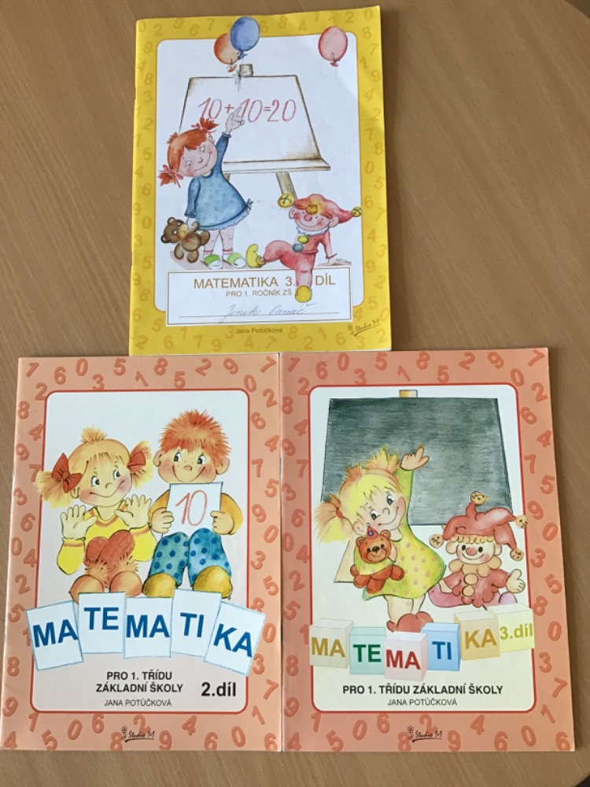
Učebnice matematiky pro 1. ročník nakladatelství Studio 1 + 1

Slide 6
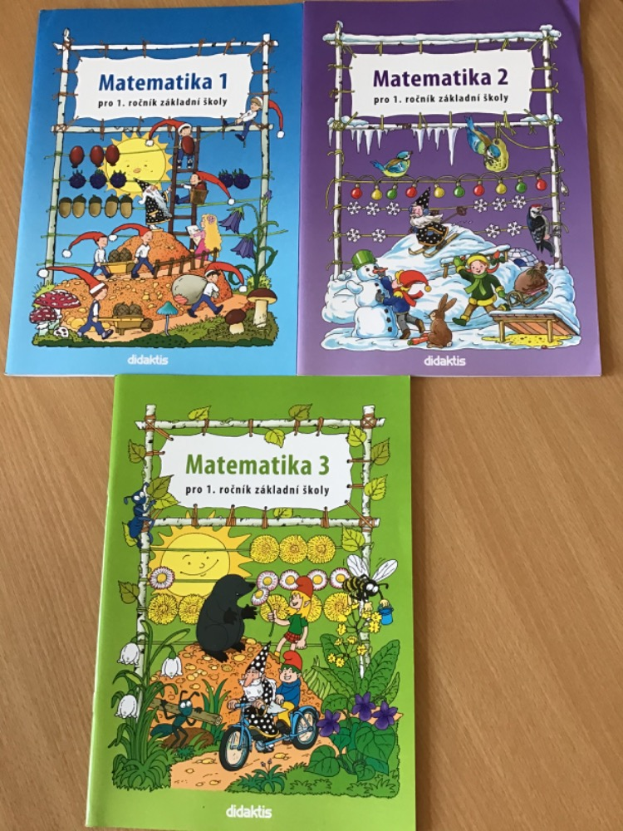
Učebnice matematiky pro 1. ročník nakladatelství Didaktis

Slide 7
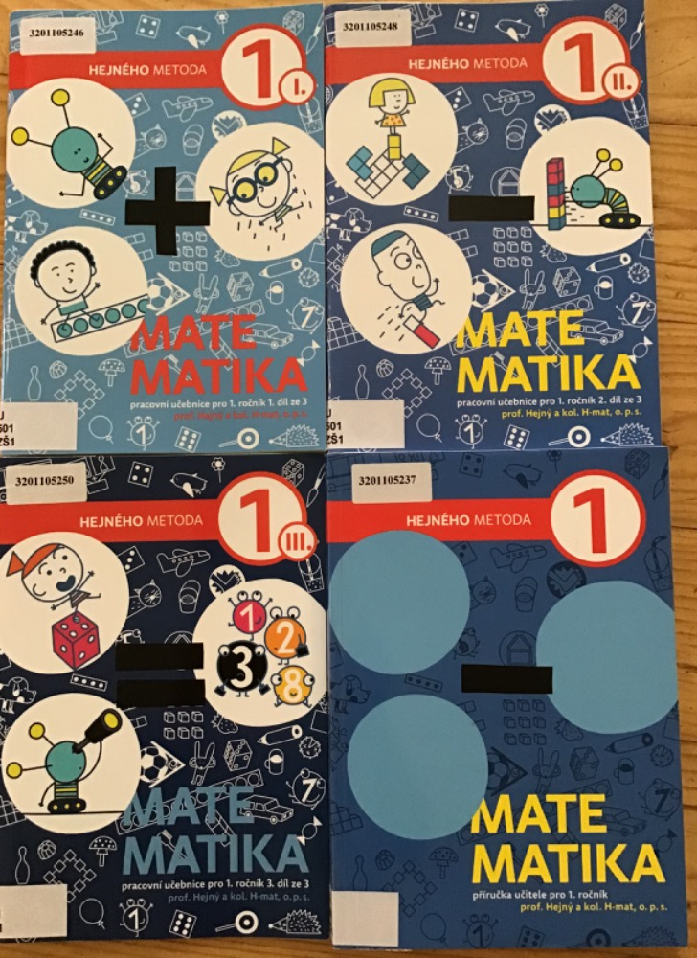
Učebnice matematiky pro 1. ročník H-mat

Slide 8
Hledejte odpovědi na otázky:
Co je to číslo?
Co je to číslice?
Co je to číslovka?

Slide 9
Význam čísla
Množství
Pořadí
Adresa
Kód
Veličina
Operátor

Slide 10
Číslo – čísla přirozená
V matematice – přirozená čísla se budují pomocí čísel kardinálních, ordinálních, prvků Peanovy množiny
Jak se vytváří pojem čísla u dětí?
Kdy dochází k potřebné abstrakci?

Slide 11
Zápis čísla – číslice, cifra
Číslice je znak k zápisu čísla. Používáme 10 znaků (nula, jednička, dvojka, … devítka).
Desítka není číslice, k zápisu čísla 10 (a větších) používáme dvě (několik) číslic.
Na prvním stupni je třeba rozlišovat pojmy číslo, číslice, tj. kdy hovoříme o „čárách na papíru“ nebo kdy hovoříme o počtu prvků.

Slide 12
Čtení čísel - číslovky
Číslovka je slovní druh, řídí se pravidly českého pravopisu
Je třeba věnovat pozornost správnému vyjadřování (nikdy dvěmi nebo dvoumi, ale dvěma, nikdy třema, ale třemi)
Správné skloňování číslovek

Slide 13
Otázky:
Co je to číslo 4 ?

Slide 14
Otázky:
Proč je přirozené číslo 3 menší
než číslo 5?

Slide 15
Otázky:
Jak vysvětlíme, že 3 . 4 = 12 ?

Slide 16
Otázky:
Co je „úsečka KL“?

Slide 17
Shrnutí otázek
Jaký je rozdíl mezi číslem, číslicí a číslovkou?
Co je to číslo 4?
Proč je přirozené číslo 3 menší než přirozené číslo 5?
Jak vysvětlíme, že 3 . 4 = 12 ?
Co je „úsečka KL“?

Slide 18
Učivo na 1. stupni - matematika
Aritmetika
Geometrie

Slide 19
Matematika na 1. stupni – oblast ARITMETIKA
Přirozená čísla – seznámení se s přirozenými čísly, jejich zápisem v desítkové soustavě, porovnávání přirozených čísel, operace s přirozenými čísly (sčítání, odčítání, násobení, dělení) - polookruh přirozených čísel (ℕ, + , · ּּ)
Zlomky
Desetinná čísla

Slide 20
Předčíselné představy dětí před příchodem na ZŠ
RVP MŠ očekávané výstupy:
Dítě by mělo
„chápat základní číselné a matematické pojmy, elementární matematické souvislosti a podle potřeby je prakticky využívat (porovnávat, uspořádávat a třídit soubory předmětů podle určitého pravidla, orientovat se v elementárním počtu cca do šesti, chápat číselnou řadu v rozsahu první desítky, poznat více, stejně, méně, první, poslední apod.)“

Slide 21
Předčíselné představy dětí před příchodem na ZŠ
Výroková logika
Děti uvažují o pravdivosti pronesených výroků a seznamují se s vlastnostmi předmětů - barva, tvar, velikost,.. Vytváření smyslu pro pravdivé poznání a přispívá k rozumové (i mravní) výchově.
Třídění (relace ekvivalence)
Děti řeší úkoly typu:
    „polož modré kostky vpravo a červené vlevo“
    „polož modré kostky vpravo a kostky, které nejsou modré, polož vlevo“
    „roztřiď plody na ovoce a zeleninu“
    „roztřiď hračky na ty, co jsou Aničky a na ty, co jsou Pepíčka“
    „polož na stůl všechny červené kostky a všechny ostatní dej do košíku“

Slide 22
Předčíselné představy dětí před příchodem na ZŠ
Uspořádání (relace uspořádání)
Děti se seznamují se vztahy: větší, menší, vyšší, nižší, mladší, starší, dříve, později, před, za,… Konkrétní situace ve třídě – uspořádané množiny, poznávají první a poslední prvek uspořádané množiny.
Vztahy stejně/ne stejně, více/méně (porovnávání)
Tvoření dvojic pro zjištění vztahu více/méně/stejně – modeluje se na početnějších skupinách a ukazuje se i „nesprávné“ přiřazování

Slide 23
Vytváření pojmu přirozeného čísla
Proces vytváření pojmu přirozeného čísla ve školské matematice je zahrnut do oblasti „numerace“.
Numerace v oboru přirozených čísel – vybudování pojmu přirozeného čísla a zvládnutí dalších vlastností, aby žák uměl:
  Počítat předměty v dané skupině
  Vytvořit skupinu o daném počtu prvků
  Psát číslice, zapisovat čísla
  Orientovat se v číselných řadách
  Znázornit čísla na číselné ose
  Porovnávat čísla
  Zaokrouhlovat čísla

Slide 24
Vytváření pojmu přirozeného čísla
Z historického hlediska prošel pojem čísla složitým vývojem – člověk při jeho vybudování musel abstrahovat od viditelných vlastností předmětů a chápat vlastnosti vyžadující vyšší stupeň abstrakce
Proces, který se odehrál v historii probíhá analogicky při budování pojmu čísla u dětí a souvisí s vysokým stupněm abstrakce, neboť dítě musí přestat vnímat viditelné vlastnosti předmětů (tvar, velikost, barva atd.) a musí začít chápat, že mezi skupinami objektů existuje něco společného, což nesouvisí s viditelnými vlastnostmi objektů.

Slide 25
Vytváření pojmu přirozeného čísla
K tomu, aby dítě pochopilo pojem čísla, musí mít hodně zkušeností, které mu dovolí pochopit, co je to „2“ nebo „3“ bez konkrétních předmětů.
V době, kdy dítě neumí ještě počítat předměty, umí přiřazovat předměty předmětům (např. na stole přiřadí při prostírání každému talířku lžičku, vidličku, nůž apod.). Při kreslení umí znázornit situaci, kdy přiřadí například každému dítěti balonek apod. Dítě tak poznává vlastnost charakteristickou pro skupiny objektů: Každému prvku (objektu) dané skupiny je přiřazen právě jeden prvek (objekt) druhé skupiny. Prvky obou skupin umí dítě jednoznačně přiřadit. U dítěte tak vzniká předpoklad pro chápání pojmu „stejně“.

Slide 26
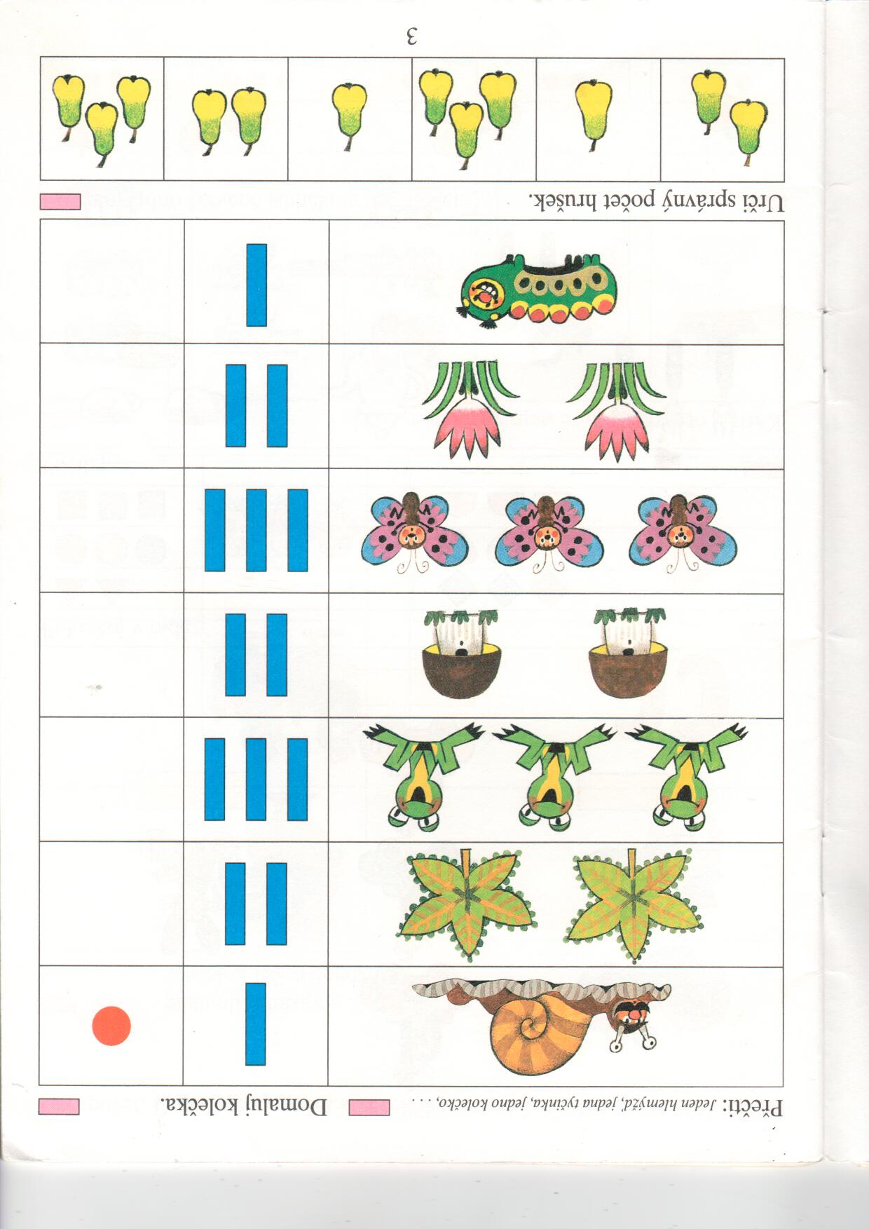
1. Zavedení čísel 1 - 5

Slide 27
Vytváření pojmu přirozeného čísla
Dítě si postupně uvědomuje, že skupiny, jejichž předměty lze jednoznačně přiřadit, mají stejný počet prvků a vůbec nezáleží na jejich vlastnostech
Zpočátku: přiřazování konkrétních objektů
Později: přiřazování zástupců těchto objektů
Při tomto přiřazování se snažíme, aby děti abstrahovaly od specifických vlastností daných objektů ve skupině a soustředily se pouze na podstatnou vlastnost těchto skupin, tj. všechny sledované skupiny mají stejně prvků a určují přirozené číslo.
Jestliže chceme vytvořit například pojem čísla pět, vytváříme různé skupiny prvků tak, že každá skupina má stejný počet prvků jako zvolená.

Slide 28
Vytváření pojmu přirozeného čísla
Postupně by se měl u dítěte vytvořit takový stupeň abstrakce, že při vyslovení pojmu „pět“ nebo při přečtení zápisu „5“ nemusí vidět žádné konkrétní objekty a chápe je jako celou třídu skupin o daném počtu prvků.
„Předčíselné představy“ – podněty a situace od nejranějšího věku – hry, třídění, obrázky, kreslení, přiřazování

Slide 29
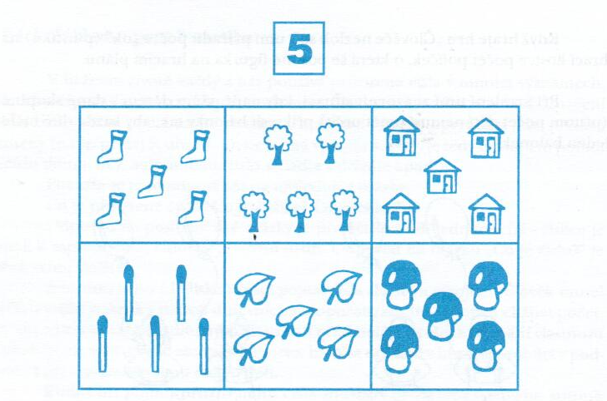
Vytváření pojmu přirozeného čísla
Přirozené číslo je abstraktní pojem a abychom s ním mohli pracovat, musíme ho označit a pojmenovat. Čísla zapisujeme pomocí znaků – číslic (například „5“) a čteme jej slovy (například „pět“).

Slide 30
1. Zavedení čísel 1 - 5
Teoretický základ pro zavedení přirozených čísel:
Přirozená čísla zavádíme na ZŠ jako
kardinální čísla konečných množin
ordinální čísla konečných dobře uspořádaných množin
prvky Peanovy množiny

Slide 31
1. Zavedení čísel 1 - 5
Přirozené číslo jako kardinální číslo konečných množin
Kardinální číslo |A| množiny A je třída, do které patří množina A z neprázdného systému množin M a všechny množiny, které jsou s množinou A ekvivalentní.
Množiny A, B jsou ekvivalentní právě tehdy, když existuje prosté zobrazení množiny A na množinu B, značíme A ∼ B (tj. |A| = |B|).
Kardinální číslo množiny A (značíme |A| = a) je tedy třída, která obsahuje množinu A ze systému konečných množin M a všechny množiny, které mají stejný počet prvků jako množina A.

Slide 32
1. Zavedení čísel 1 - 5
Přirozené číslo jako kardinální číslo konečných množin
Chceme vytvořit například pojem čísla čtyři (tj. |A| = 4), pak se žáky tuto situaci modelujeme.
Tento způsob uplatňujeme, pokud množiny mají „malý počet prvků“
Počet prvků dané množiny určíme pouhým pohledem

Slide 33
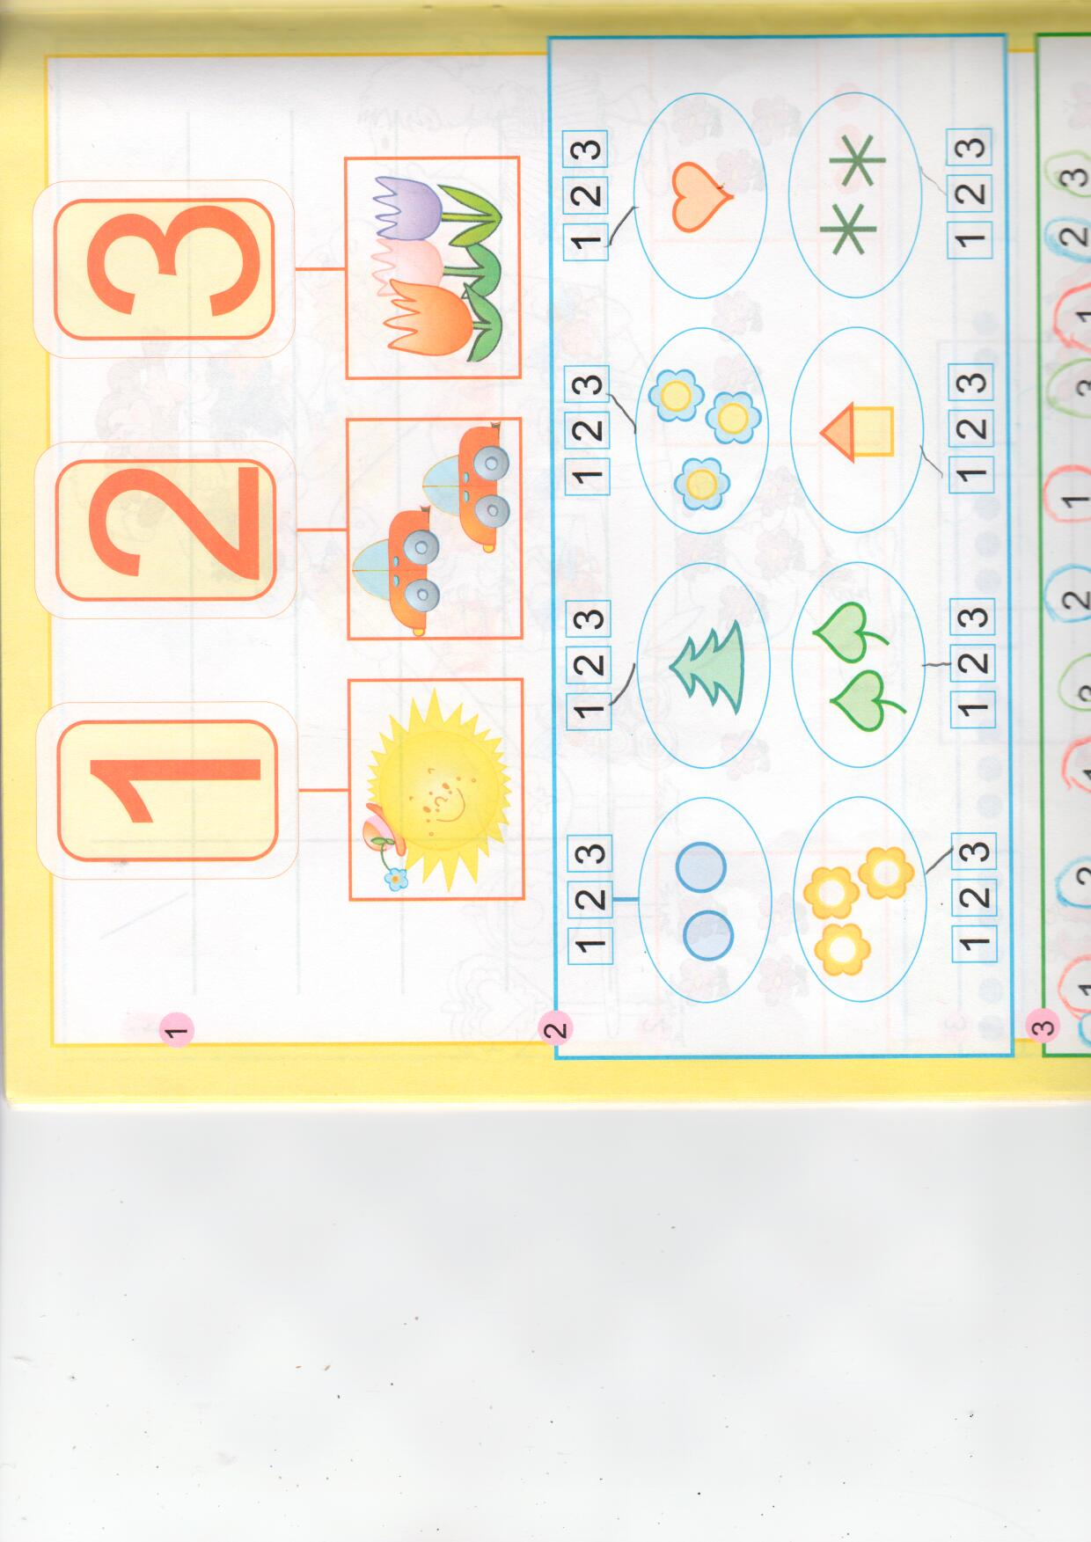
1. Zavedení čísel 1 - 5

Slide 34
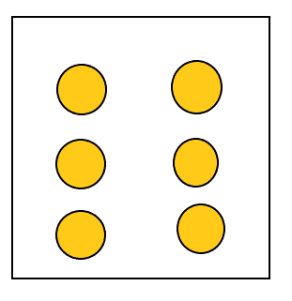
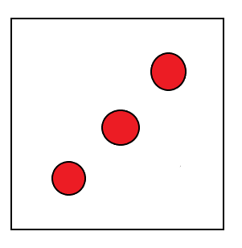
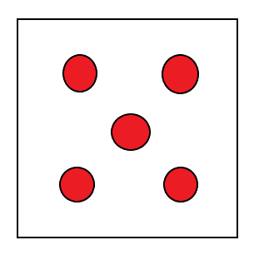
1. Zavedení čísel 1 - 5
Přirozené číslo jako kardinální číslo konečných množin

Slide 35
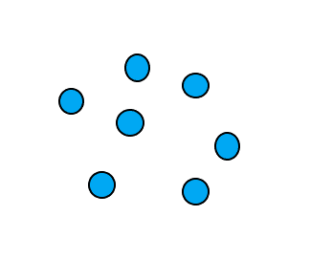
1. Zavedení čísel 1 - 5
2. Přirozené číslo jako ordinální číslo konečných dobře uspořádaných množin
Ordinální číslo ordA dobře uspořádané množiny A je třída, do které patří množina A z neprázdného systému M dobře uspořádaných množin a všechny množiny, které jsou s množinou A podobné.
Tento způsob zavádíme, když
není snadné určit počet prvků
pouhým pohledem, ale
počítáním po jedné

Slide 36
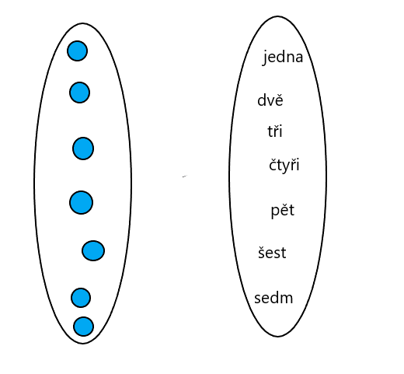
1. Zavedení čísel 1 - 5
2. Přirozené číslo jako ordinální číslo konečných dobře uspořádaných množin
Prakticky určíme počet prvků dané množiny tak, že množinu dobře uspořádáme a zobrazíme ji do dobře uspořádané množiny číslovek (jedna, dvě, tři, čtyři, pět,…) – každý prvek označíme číslovkou. Poslední použitá číslovka určuje přirozené číslo udávající počet prvků dané množiny.

Slide 37
1. Zavedení čísel 1 - 5
3. Přirozené číslo jako prvek Peanovy množiny
Množina P se nazývá Peanova množina, jestliže má tyto vlastnosti:
Ke každému prvku x ∈ P existuje právě jeden prvek x´ ∈ P; prvek x´ se nazývá následovník prvku x.
Množina P obsahuje prvek e, který není následovníkem žádného prvku množiny P.
Každé dva různé prvky množiny P mají různé následovníky.
Axiom indukce: Jestliže pro nějakou množinu M platí:
  Obsahuje prvek e,
  Obsahuje-li prvek x ∈ P, obsahuje i jeho následovníka x´ ∈ P,
  Pak platí M = P.
Ke skupině prvků o počtu, který byl naposled probrán a procvičen, přidáme jeden prvek

Slide 38
1. Zavedení čísel 1 - 5
3. Přirozené číslo jako prvek Peanovy množiny
Ke skupině prvků o počtu, který byl naposled probrán a procvičen, přidáme jeden prvek
1 | + | 1 |  |  |  | 2 | + | 1 |  |  |  |  | 3 | + | 1 |  |  |  |  |  | 4 | + | 1 |  | … | …

Slide 39
2. Porovnávání přirozených čísel
Učitel si jasně zformuluje cíl: Děti porozumí principu porovnávání přirozených čísel
Téma: Porovnávání přirozených čísel
Uvědomím si, jaké znalosti by děti měly mít, aby nové téma pochopily: číselná řada do 10, znázornění množiny o daném počtu prvků, určení počtu prvků dané množiny
Připravím si motivační úlohu

Slide 40
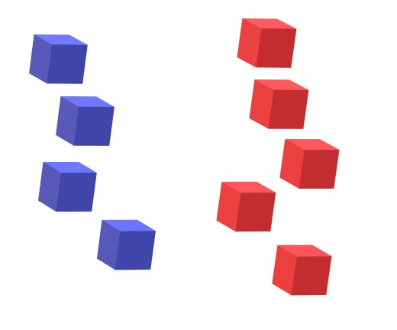
2. Porovnávání přirozených čísel
Motivační úloha
Pepíček dostal modré kostky a
Anička dostala červené kostky.
Kdo dostal více kostek?

Slide 41
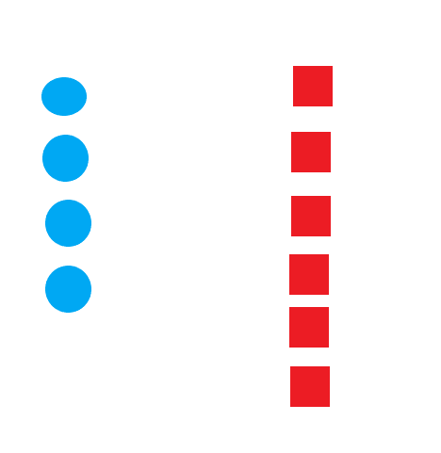
2. Porovnávání přirozených čísel
Přirozená čísla porovnáváme stejně jako kardinální čísla konečných množin.
Je-li |A| ≠ |B| a množina A je ekvivalentní s vlastní podmnožinou B´ množiny B, pak říkáme, že |A| je menší než |B| a zapisujeme |A| < |B|. Také lze říci, že |B| je větší než |A|.
Označíme-li |A| = a, |B| = b, pak a < b.
A
B

Slide 42
2. Porovnávání přirozených čísel
Obrázek: |A|= 4, |B|= 6, B´ je vlastní podmnožinou množiny B, přičemž A ∼ B´. |A| < |B|, tedy 4 < 6
K porovnávání kardinálních čísel využíváme prostého zobrazení množiny A do množiny B.
A
B´
B
A ∼ B´

Slide 43
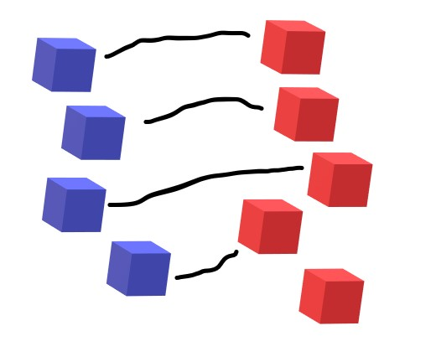
2. Porovnávání přirozených čísel
Motivační úloha
Pepíček dostal modré kostky a
Anička dostala červené kostky.
Kdo dostal více kostek?

Slide 44
2. Porovnávání přirozených čísel
Metodický postup při porovnávání přirozených čísel:
zobrazení z množiny A do množiny B
porovnávání množin
porovnávání přirozených čísel
Relaci R z množiny A do množiny B nazveme zobrazení z množiny A do množiny B právě tehdy, když ke každému a ∈ A existuje nejvýše jeden prvek b ∈B takový, že [a,b] ∈ R.

Slide 45
2. Porovnávání přirozených čísel
Rozlišujeme 4 typy zobrazení:
    Zobrazení z množiny A na množinu B
    Zobrazení množiny A do množiny B
    Zobrazení množiny A na množinu B
    Zobrazení z množiny A do množiny B
    Z těchto typů zobrazení se při porovnávání přirozených čísel využívá pouze typy 1 – 3
    Prosté zobrazení je prostředkem pro porovnávání množin.

Slide 46
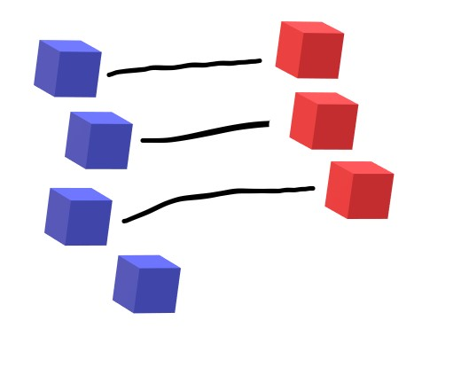
2. Porovnávání přirozených čísel
    Zobrazení z množiny A na množinu B
    Říkáme, že množina A má více prvků
    než množina B.

Slide 47
2. Porovnávání přirozených čísel
    2. Zobrazení množiny A do množiny B
    Říkáme, že množina A má méně prvků
    než množina B.

Slide 48
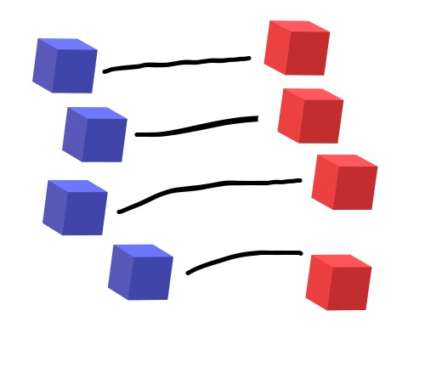
2. Porovnávání přirozených čísel
    3. Zobrazení množiny A na množinu B
    Říkáme, že množina A má stejně prvků
    jako množina B.

Slide 49
2. Porovnávání přirozených čísel
A - množina všech modrých kostek
B – množina všech červených kostek
Zobrazení množiny A do množiny B
|A| < |B| |A| = 4 |B|= 5
4 < 5
Množina A má méně prvků než množina B, tj.
Pepíček má měně kostek než Anička.

Slide 50
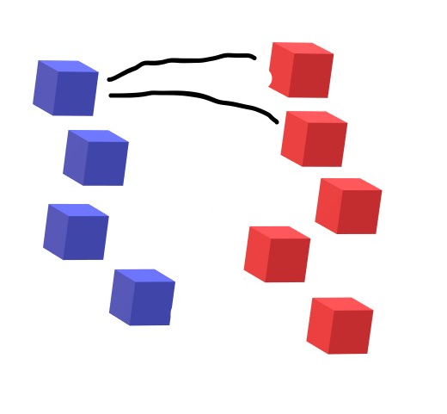

2. Porovnávání přirozených čísel
Toto není zobrazení
Toto není příklad prostého zobrazení
Chyby žáků při porovnávání:

Slide 51
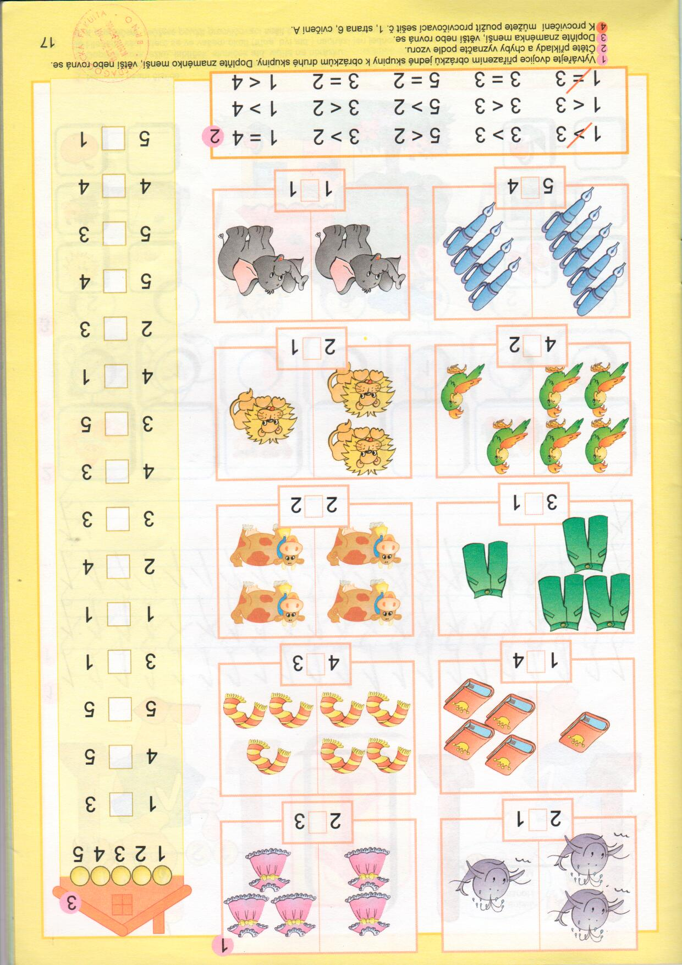
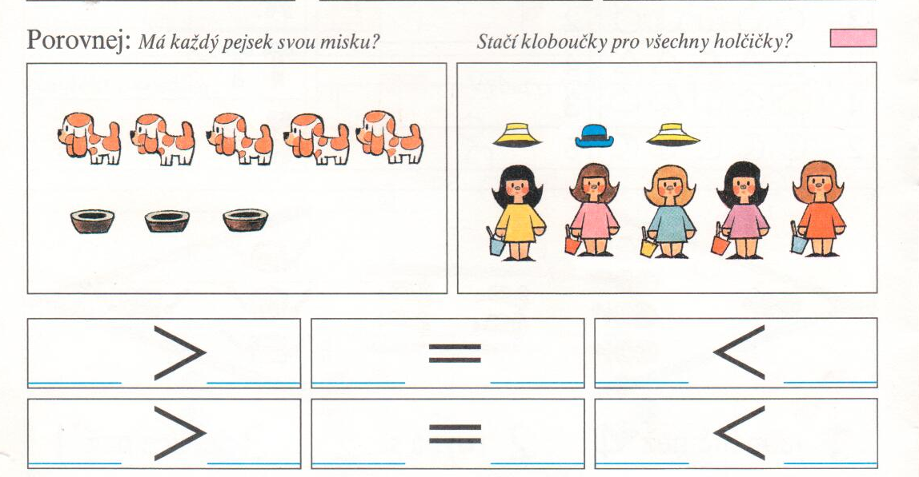
2. Porovnávání přirozených čísel – vybrané úlohy z učebnic matematiky pro 1. ročník

Slide 52
2. Porovnávání přirozených čísel
K porovnávání přirozených čísel využíváme znázornění na číselné ose. Přirozená čísla znázorňujeme pomocí bodů na polopřímce (vodorovné).
Porovnávání násobků čísla 10 – využívá se grafického znázornění ve čtvercové síti
Porovnávání přirozených čísel pomocí vztahů „n krát více“, „n krát méně“
Porovnávání přirozených čísel pomocí zápisu v desítkové soustavě

Slide 53

3. Vyvození operace sčítání přirozených čísel
Nechť M ≠ ø. Binární operací ○ v množině M rozumíme zobrazení z množiny M x M do množiny M. Jestliže v binární operaci ○ je vzoru [x,y] ∈ M x M přiřazen obraz z ∈ M, píšeme x ○ y = z.
Vlastnosti operace sčítání v množině přirozených čísel ℕ0:
ND ˄ K ˄ A ˄ EN ˄ EI ˄ ZR e = 0
ND: (∀ a, b ∈ ℕ)(∃ c ∈ ℕ)[a + b = c]
K: (∀ a, b ∈ ℕ)[a + b = b + a]
A: (∀ a, b, c ∈ ℕ)[(a + b)+ c = a + (b + c)]
EN: (∃ e ∈ ℕ) (∀ a ∈ ℕ) [a + e = e + a = a]
EI: (∀ a ∈ ℕ) (∃ $\overline{a}$ ∈ ℕ) [a + $\overline{a}$ = $\overline{a}$ + a = e]
ZR: (∀ a, b ∈ ℕ)(∃ x, y ∈ ℕ)[a + x = b ˄ y + a = b]

Slide 54
3. Vyvození operace sčítání přirozených čísel
Sčítání přirozených čísel vyvozujeme ze sčítání kardinálních čísel
|A| + |B| = |A ⋃ B|, kde A ꓵ B = ø.

Slide 55
3. Vyvození operace sčítání přirozených čísel do 10
Učitel si jasně zformuluje cíl: Děti porozumí principu sčítání do 10
Téma: Sčítání přirozených čísel do 10
Jaké znalosti mají mít děti, aby novou látku pochopily: číselná řada do 10, určení počtu prvků dané množiny, znázornění množiny o daném počtu prvků
Připravím si motivační úlohu

Slide 56
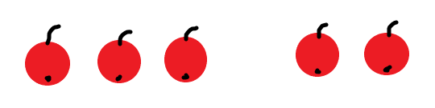
3. Vyvození operace sčítání přirozených čísel do 10
Úloha:
Pepíček má 3 jablíčka a Anička má 2 jablíčka. Kolik jablíček mají dohromady?
Potřeba modelovat situaci s reálnými předměty (každé dítě samo za sebe). Tři jablíčka a dvě jablíčka. Po jedné spočítáme, že děti mají celkem 5 jablíček.
Úlohu si znázorníme univerzálním modelem – počitadlo.
Tuto situaci mají děti na lavici

Slide 57
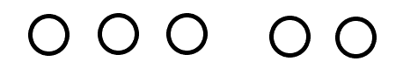
3. Vyvození operace sčítání přirozených čísel do 10
Tuto situaci mají děti na lavici
Jablíčka
na lavici
Znázorníme si danou situaci na tabuli:
Zástupné
symboly na
tabuli
Tento zápis je na tabuli

Slide 58
3. Vyvození operace sčítání přirozených čísel do 10
Znázorníme si danou situaci na tabuli:
3 2
Pepíček má 3 jablíčka,
zapíši 3
Anička má 2 jablíčka,
zapíši 2

Slide 59
3. Vyvození operace sčítání přirozených čísel do 10
Zjišťujeme, kolik jablíček mají děti dohromady, matematicky to zapíšeme pomocí znaménka + a čteme: „Tři plus dva se rovná pět.“
3 + 2 = 5

Slide 60
3. Vyvození operace sčítání přirozených čísel do 10
Celou situaci si odkrokujeme
Vymyslíme podobné úlohy
Necháme děti vymyslet podobné úlohy

Slide 61
https://web.microsoftstream.com/video/f10f384c-b9c2-4de0-8ad8-97b4dcd1db52

